Slide 1
Actualités CRCM Morbihan RMO 10/2025

Slide 2

Focus EAPA
Activité partagée
CRCM
MPRE
Diabétologie-obésité
Financement VLM

Slide 3
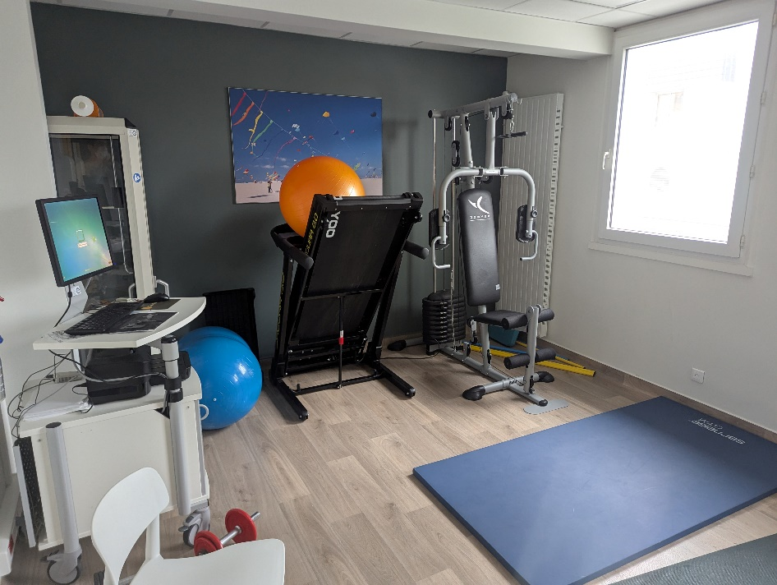
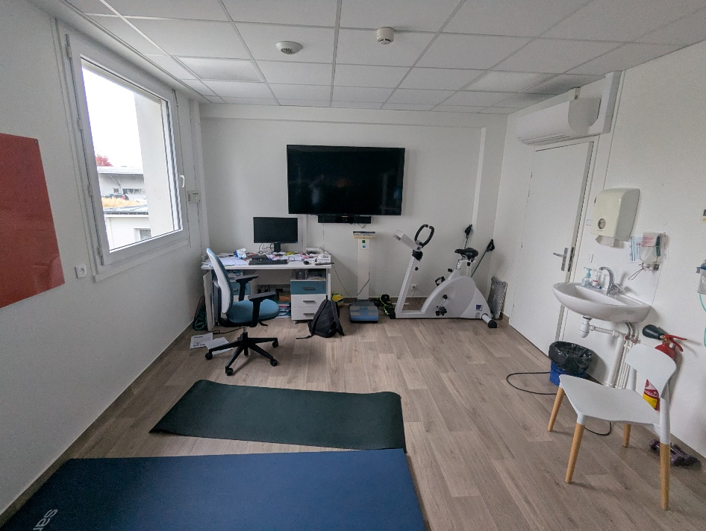
Focus EAPA
Séances APA
Salle dédiée au CRCM
Visio
Domicile patient/salle de sport
Relais Ultra marin 2022
Équipe 30
Patients / familles / soignants
Communication presse réunion virades

Slide 4
Equipe Kinésithérapeute
Départs
Gildas le Brech
Arrivée
Morgane Pettorelli
Equipe:
Xavière Hue
Morgane Pettorelli

Slide 5
Equipe psychologue
Départs
Isabelle Plumail
Anne Briendo
Arrivées
Manon Durand: psychologue adulte
Flavie Bourzicot : psychologue enfant Vannes Lorient

Slide 6
Equipe médicale
Pédiatrie Vannes :
Départ Anaïs Jaffre
Arrivée Floriane Sauvage
Equipe :
Floriane Sauvage : Pneumo pediatre
Clotilde Livrozet : Gastro pediatre
Juliette Perzon : Peumo pédiatre
Philippe Vigneron : Pneumo pédiatre (Lorient)

Slide 7
Equipe médicale
Adulte Vannes :
Départ Fanny Lisée (05/2025)
Arrivée Pierre Halitim (11/2025)
Equipe :
Baptiste Arnouat
Pierre Halitim
Agathe Delbove : pneumo réa: suivi patients greffés

Slide 8
Equipe Crcm Morbihan
IDE
Adeline Derrien
Denis Jollivet
AS
Claire Briendo
Diététicienne
Stephanie Yerboud
Anne Diaz Rufaza
Stephanie Hays
Secrétaire
Valerie Jegonday
Stephanie Hays

Slide 9
Projets
Demande financement VLM APA Art thérapie
Participations études clinique
Publication étude EtiDra

